Slide 1


Mitovi o suicidu
PRAKTIKUM II
Mirna Bašić-Šiško

Slide 2
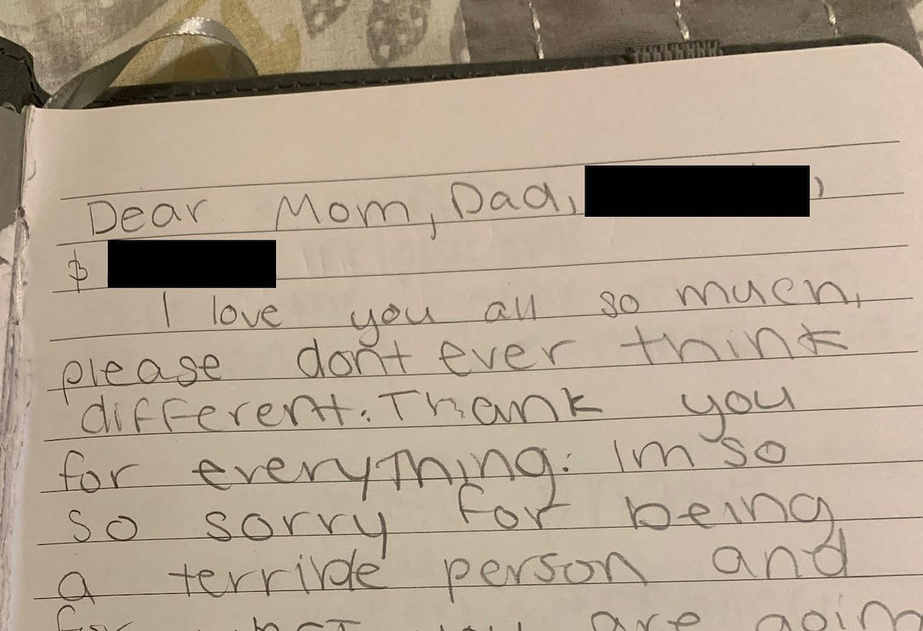
Ako je osoba odlučila počiniti samoubojstvo nemoguće ju je u tome spriječiti.
Samoubojstvo je u velikom broju slučajeva moguće spriječiti
Većina osoba koje počine samoubojstvo daje mnoge znakove upozorenja prije nego što se ubije
Znakovi na koje treba obratiti pažnju: prejaka reakcija na kritiku, izražena samokritičnost, agresivnost usmjerena prema sebi, kupovina oružja, sakupljanje lijekova, pisanje oporuke, poklanjanje osobnih predmeta, završavanje značajnih veza i prijateljstava

Slide 3
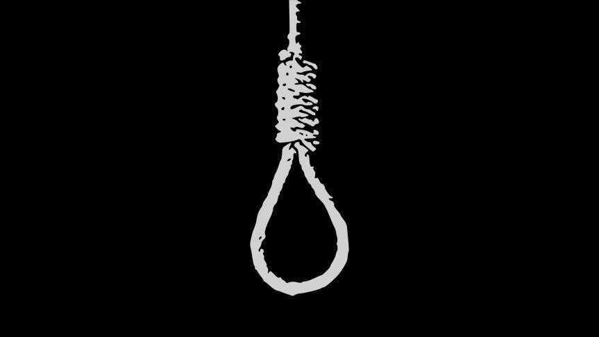
Osobe koje su počinile samoubojstvo željele su umrijeti.
Samoubojstvo kao rješenje za njih nerješivog problema koji donosi neizdrživu bol
Većina osoba koje su počinile samoubojstvo htjela je ukloniti bol – što je drugačije od oduzimanja života.
U rješavanju tih problema i smanjenju boli trebaju pomoć stručnjaka, obitelji i bliskih osoba; potrebno ih je ozbiljno shvatiti kako bi prebrodili krizu
Većina suicidalnih osoba je ambivalentna u pogledu vlastite smrti – kad se ublaži patnja, smanjuje se sklonost suicidu

Slide 4
Ljudi koji govore o samoubojstvu neće ga nikad počiniti.
Prijetnje samoubojstvom treba uvijek shvatiti najozbiljnije!
U više od 80% slučajeva potencijalne samoubojice najavljuju svoju namjeru prije nego što će pokušati samoubojstvo
Žele dobiti podršku i pažnju - poziv za pomoć

Slide 5


Samoubojstvo je obično plod impulzivnog ponašanja bez upozorenja.
Većina osoba koje su pokušale ili izvršile samoubojstvo duže vremena su razmišljale o tome.
Suicidalna osoba obično daje mnoge znakove upozorenja
Često sudjeluju u različitim aktivnostima visokog rizika. Takve aktivnosti uključuju: neprikladno ponašanje, pretjerivanje u pušenju i pijenju, zloupotreba droge, sudjelovanje u ekstremnim sportovima, promiskuitetna i rizična seksualna ponašanja
Rezultati istraživanja pokazuju da je više od 60% osoba, prije nego što su izvršili suicid, iskazivalo tugu, apatiju i beznađe

Slide 6
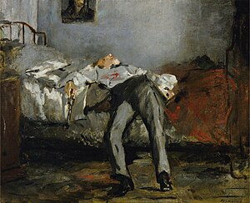
Većina ljudi koji razmišljaju o samoubojstvu su mentalno bolesni.
Istraživanja pokazuju kako su suicidalne misli u velikoj mjeri prisutne kod ljudi koji imaju dijagnosticirane mentalne poremećaje, najčešće kod depresivnog ili bipolarnog poremećaja
Svaka osoba koja ima depresivni poremećaj ne razmišlja nužno o suicidu, niti svaka osoba koja počini ili pokuša suicid nužno mora biti depresivna.

Slide 7

Neuspjeli pokušaj samoubojstva ne treba uzimati za ozbiljno.
Neuspjeli pokušaj samoubojstva treba uzeti vrlo ozbiljno!
Četiri od pet osoba pokušalo je samoubojstvo bar jednom prije izvršenja.

Slide 8

Kada se osoba počne osjećati bolje nakon što je željela ili pokušala počiniti samoubojstvo, rizik od sljedećih pokušaja je prošao.
Rizik i dalje postoji!
Većina samoubojstava dogodi se upravo onda kada osoba skupi dovoljno snage da može sprovesti u djelo.

Slide 9
Razgovor o samoubojstvu je opasan i potiče na njegovo izvršenje.
Ne razgovarati o samoubojstvu znači odustati od pokušaja da se ono spriječi
Razgovor znači brigu za probleme pojedinca i razumijevanje ozbiljnosti situacije
Osobi ne "dajemo ideju„ - pokazujemo da smo otvoreni čuti sve, koliko god bilo teško
Depresivna osoba često osjeća olakšanje zato što može slobodno govoriti o suicidalnim namjerama
Suicid je često odgovor na pomisao da je neka situacija nepodnošljiva te da se ništa ne može promijeniti - razgovor o suicidu sa depresivnom osobom dovodi do razmatranja alternativnih rješenja
Empirijski dokazi ukazuju na to da razgovori o suicidu imaju pozitivan ishod te pomažu u sprečavanju suicida

Slide 10
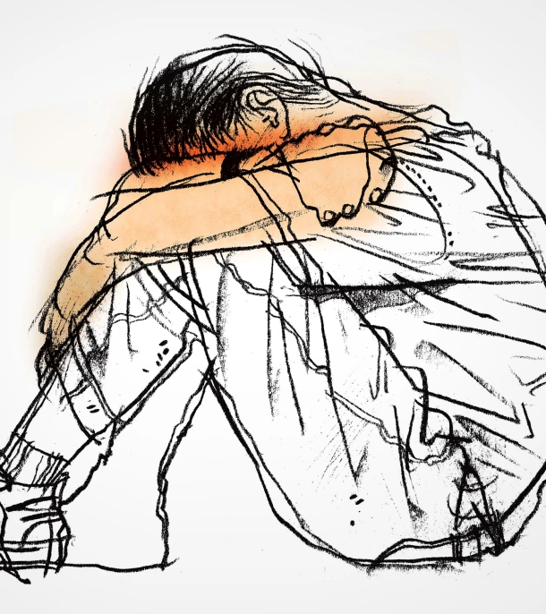

Suicidalne osobe su ljudi iz samo određenih društvenih slojeva
Suicidalne osobe su ljudi iz svih društvenih slojeva
Niži socioekonomski status predstavlja faktor suicida, međutim suicid nije rezultat jednog faktora, te je važno uzeti u obzir i druge faktore koji pridonose suicidalnom ponašanju

Slide 11

Motive suicida lako je utvrditi
Razloge zbog koji ljudi počine suicid nije lako utvrditi niti u potpunosti razumjeti
Za oko polovicu počinjenih suicida ne znaju se razlozi
Ne postoji jedinstven odgovor - suicid je uzrokovan kombinacijom osobina osobe i njenog iskustva koje osoba doživljava neugodnim
Provedeno je istraživanje (Pavlović, Vučić-Paitl i Pešić, 2014) u kojem su ispitivani stavovi i osjećaji ljudi prema osobama koje su izvršile suicid - rezultati pokazuju da se ljudi osjećaju zbunjeno i nije im posve jasno zašto je netko izvršio suicid

Slide 12
Mala je vjerojatnost da će osoba sa terminalnom tjelesnom bolešću počiniti suicid
Jedan od motiva suicida je dugotrajna i neizlječiva bolest koja je teška za osobu
Svijest osobe o smrti, koja će vjerojatno ubrzo doći, može dovesti do suicida
Želja da se prekine vlastita patnja ili patnja bližih osoba potakne mnoge terminalne bolesnike na suicid
Bolesnici se pomire sa sudbinom te shvaćaju da nemaju drugog rješenja - obično žele pobjeći od bolova i od nepodnošljive patnje
Suicidalne osobe sa terminalnom bolešću navode da neće čekati muke koje ih očekuju, odnosno muke polaganog umiranja - ključni faktor u ovim slučajevima je odsustvo nade

Slide 13
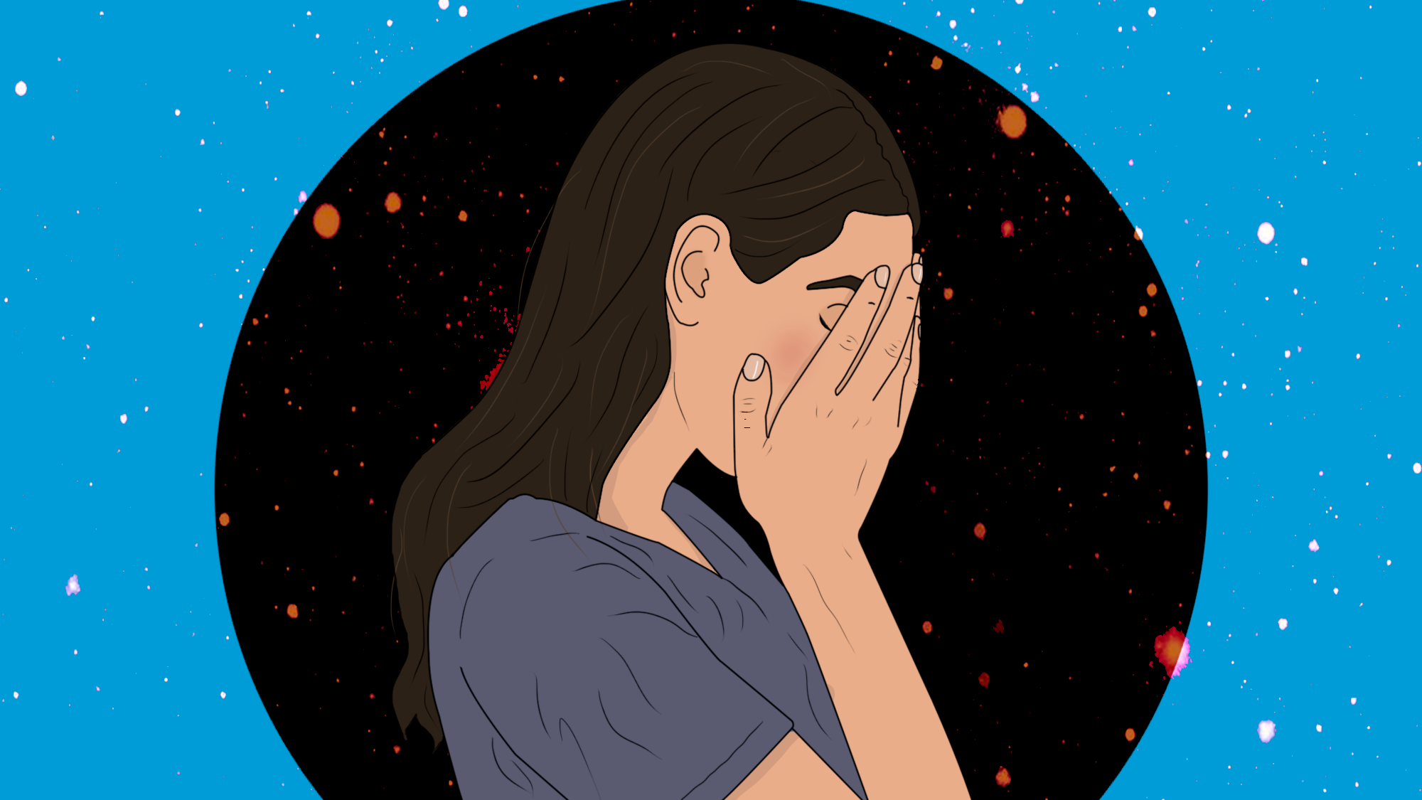
Na suicid utiču godišnja doba, geografska širina, promjene vremena, vlažnost zraka, oborine, temperatura, dan u tjednu…
Poznat je utjecaj meteoroloških karakteristika na suicid – većina studija ukazuje na činjenicu da se suicidi najčešće događaju u proljeće, što se povezuje sa povećanjem temperature
Ipak odnos suicida i temperature nije sasvim pouzdan faktor - promatranje samo jedne karakteristike ne ukazuje na sigurnu i značajnu povezanost
Istraživanje utjecaja meteoroloških faktora na suicid i dalje predstavlja izazov za mnoge istraživače, a dostupni podaci pokazuju da nijedan od navedenih mitova nema čvrst oslonac, niti ga podupiru znanstvene spoznaje

Slide 14
Literatura
Arambašić, L. (2005): Gubitak, tugovanje, podrška (Lost, Mourning, Support). Jastrebarsko: Naklada Slap.
Beck, A. T., Steer, R. A., Beck, J. S. i Newmann, C. F. (1993):Hopelessness, depression, suicidal ideation and clinical diagnosis of depression. Suicide Life Threat Behav. Summer, 23 (2),139–145.
Davison, G. C. i Neale, J. M. (2002): Psihologija abnormalnog ponašanja i doživljavanja. (Psychology of Abnormal Beahaviorand Experiences). Jastrebarsko: Naklada Slap
Franić, T. (2012): Psihosocijalne odrednice samoubilačkih promišljanja u ranoj adolescenciji. Neobjavljena doktorska disertacija. Split: Sveučilište u Splitu, Medicinski fakultet.
Hawton, K., Salkovski, P. M., Kirk, J. i Clark, D. M. (2008):Kognitivno-bihevioralna terapija za psihijatrijske probleme. Jastrebarsko: Naklada Slap.
Jugović, A. L. (2011): Socijalno-demografska i etiološka obilježja suicida u suvremenom društvu. Specijalna edukacija i rehabilitacija, 10 (3), 529–546
Kozarić-Kovačić, D. i Jendričko, T. (2004): Suicidalnost i d-presija. Medicus, 12, 77–87.
Lebedina-Manzoni, M. i Maglica, T. (2004). Suicid adolescenata. Hrvatska revija za rehabilitacijska istraživanja, 40 (1), 139-148. Preuzeto s https://hrcak.srce.hr/11279
Omerbegović, E. i Alispahić, S. (2021). SUICID: MITOVI I ZNANSTVENE SPOZNAJE". Sophos- časopis mladih istraživača 13:137-151
Pavlović, E., Vučić Paitl, M. i Pešić, V. (2014): Dubinski komunikacijski osjećaji živih: smrt u suicidu. Media, Culture &Public Relations, 5 (1), 47–51
Pilić, D. (1998): Samoubojstvo: oproštajna pisma. Zagreb:Marjan Express
Rathus, S. A. (2001): Temelji psihologije. Jastrebarsko: Naklada Slap

